Slide 1


Counter / Pencacah
& Register
Elektronika Digital
TEKNIK ELEKTRO
UNIVERSITAS 17 AGUSTUS 1945 JAKARTA

Slide 2
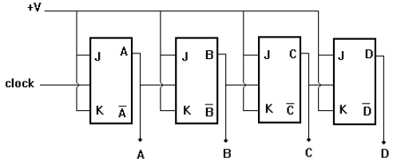
Counter/Pencacah
Counter ( rangkaian logika sekuensial yang di bentuk dari flip-flop )
Mencacah dapat diartikan menghitung, hampir semua sistem logika menerapkan pencacah. Komputer digit menerapkan pencacah guna mengemudikan urutan dan pelaksanaan langkah – langkah dalam program. Fungsi dasar pencacah adalah untuk “mengingat” berapa banyak pulsa detak yang telah dimasukkan kepada masukkan; sehingga pengertian paling dasar pencacah adalah sistem memori.

Slide 3

Karakteristik Penting Counter/Pencacah
Sampai berapa banyak ia dapat mencacah (modulo pencacah);
Mencacah maju, ataukah mencacah mundur;
Kerjanya sinkron atau tak sinkron;

Slide 4

Kegunaan Counter/Pencacah
Menghitung banyaknya detak pulsa dalam satu periode waktu
Membagi frekuensi
Pengurutan alamat
Beberapa rangkaian aritmatika.

Slide 5
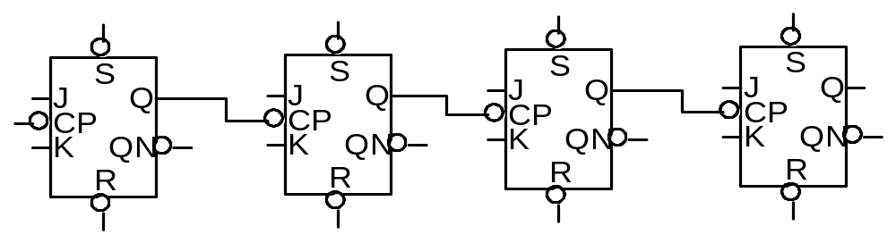
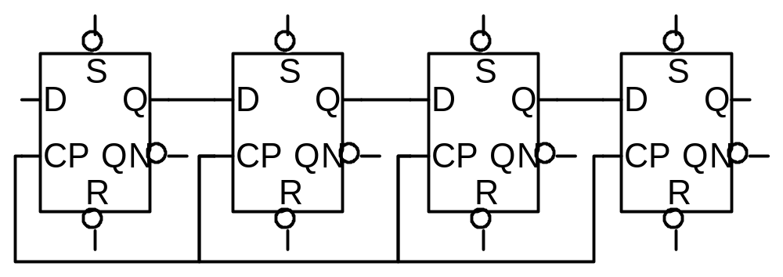
Jenis Counter/Pencacah
ASYNCHRONOUS
SYNCHRONOUS

Slide 6
Pencacah Asinkron
Seringkali disebut ripple counter.
Istilah asinkron merujuk pada kejadian-kejadian yang tidak mempunyai hubungan waktu yang tetap antara FF satu dengan FF lainnya.
Flip-flop tidak mendapatkan pulsa clock dari satu sumber yang sama.
Flip-flop pertama (LSB) mendapatkan pulsa clock dari sumber clock eksternal, sedangkan flip-flop berikutnya mendapatkan pulsa clock dari output flip-flop sebelumnya.

Slide 7
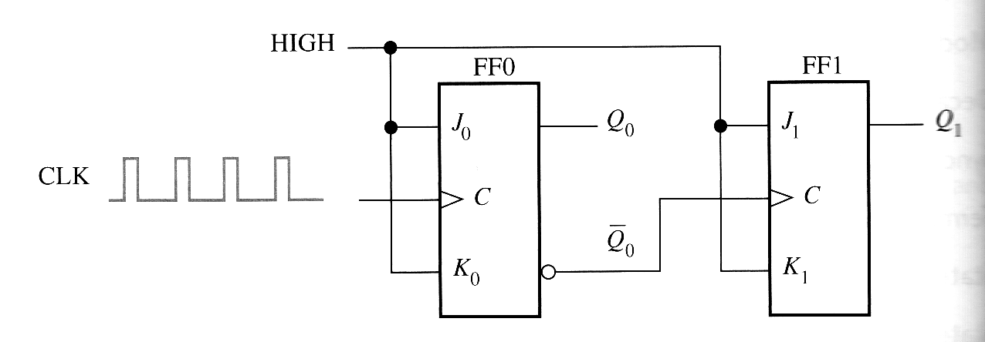
Pencacah Asinkron Biner 2-bit (1)
Dibangun dari dua buah flip-flop JK.
Flip-flop pertama mendapatkan pulsa clock dari sumber clock, sedangkan flip-flop kedua mendapatkan pulsa clock dari output FF pertama. f_{Q0}=f_{CLK}/2; f_{Q1}=f_{Q0}/2.
Diagram logika pencacah asinkron biner 2-bit.

Slide 8
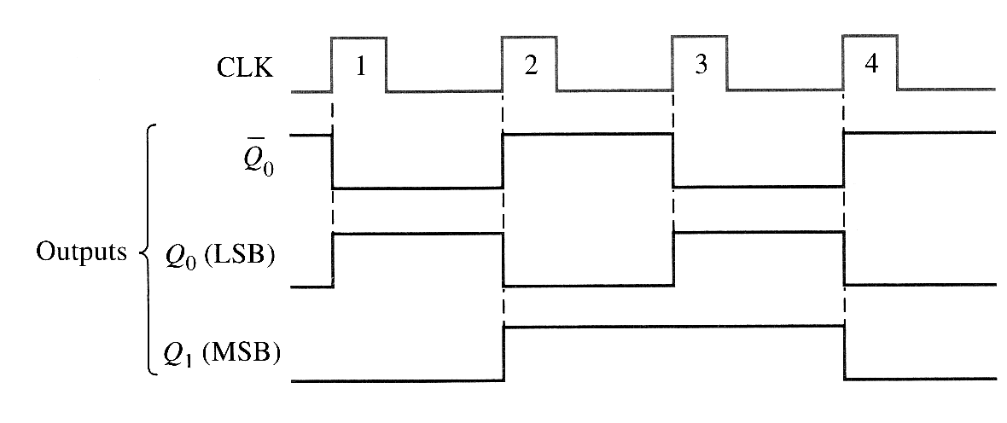
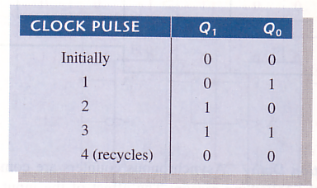
Pencacah Asinkron Biner 2-bit (2)
Diagram pewaktuan counter asinkron biner 2-bit
Tabel urutan keadaan pencacah

Slide 9
Pencacah asinkron biner 3-bit (1)
Dibangun dari 3 buah flip-flop JK.
Flip-flop pertama mendapatkan pulsa clock dari sumber clock, FF kedua mendapatkan pulsa clock dari output FF pertama dan FF ketiga mendapatkan pulsa clock dari output FF kedua.
f_{Q0}=f_{CLK}/2; f_{Q1}=f_{Q0}/2; f_{Q2}=f_{Q1}/2

Slide 10
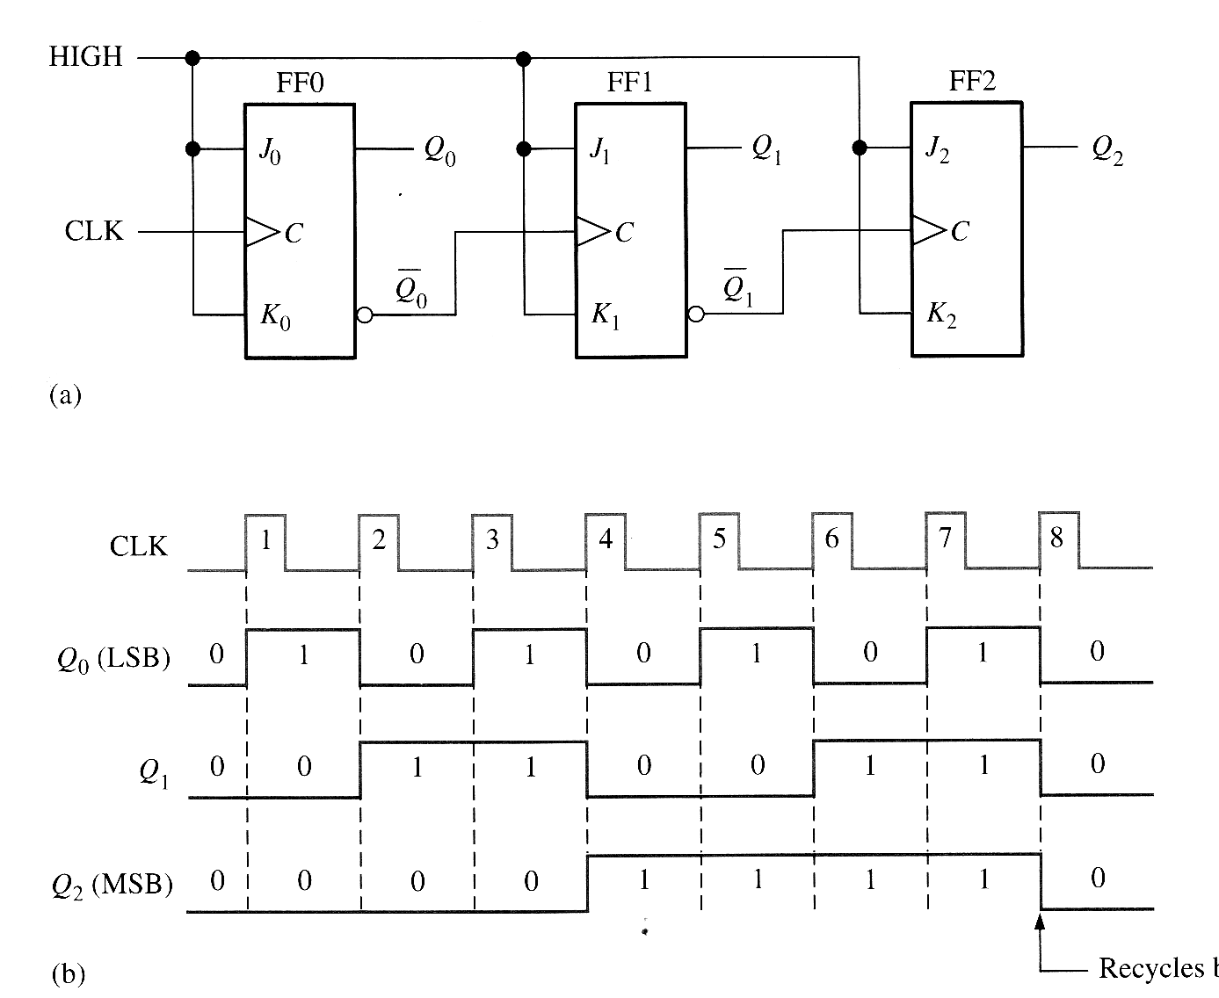
Pencacah asinkron biner 3-bit (2)
Diagram logika dan diagram pewaktuan pencacah asinkron biner 3-bit
Kembali ke nol

Slide 11
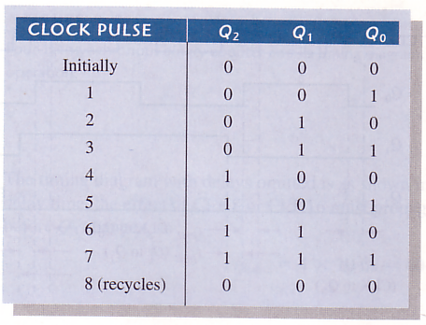
Pencacah asinkron biner 3-bit (3)
Tabel urutan biner dari pencacah

Slide 12
Pencacah Sinkron
Istilah sinkron merujuk pada kejadian yang mempunyai hubungan waktu pasti antar flip-flop yang dengan lainnya.
Dalam pencacah, istilah sinkron berarti bahwa setiap FF mendapatkan pulsa clock dari satu sumber clock yang sama.

Slide 13
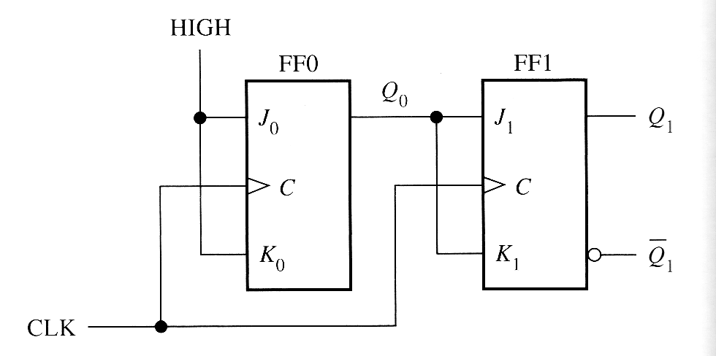
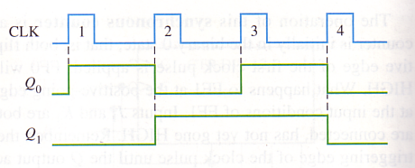
Pencacah sinkron biner 2-bit (1)

Slide 14
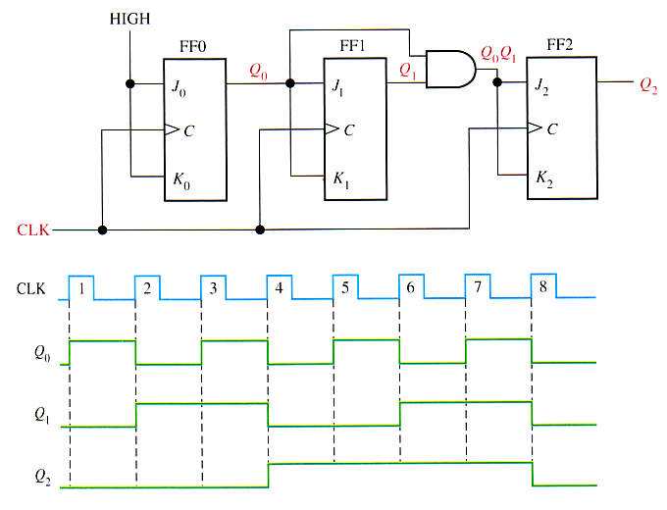
Pencacah sinkron biner 3-bit (1)

Slide 15
Pencacah sinkron biner 3-bit (2)
Tabel kondisi output pencacah

Slide 16
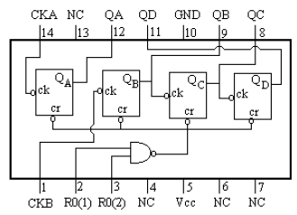
Struktur Internal IC 7493

Slide 17
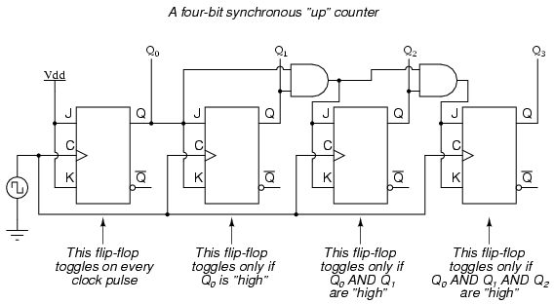
0
Up Counter
1
2
3

Slide 18
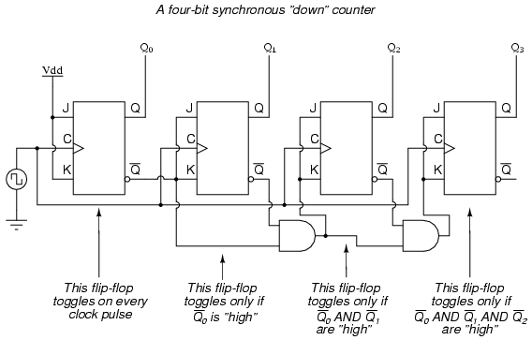
Down Counter

Slide 19
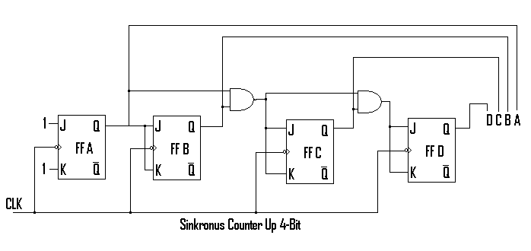
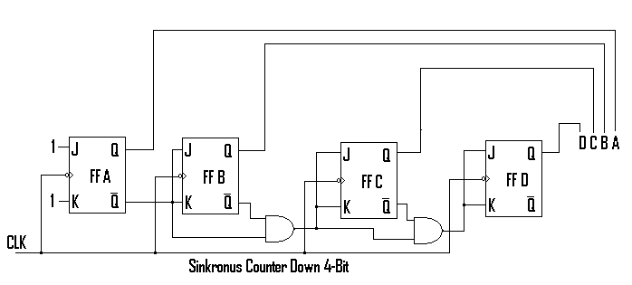
Up/Down Counter

Slide 20
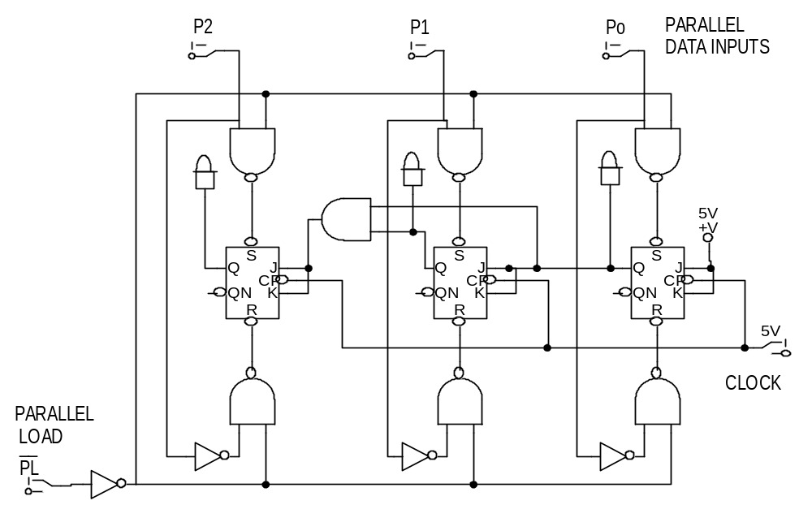
PRESETTABLE COUNTERS
Can be preset to any desired count. To operate:
1. Apply desired count to parallel data inputs P2, P1, P0.
2. Apply a low pulse to the parallel load input PL.

Slide 21
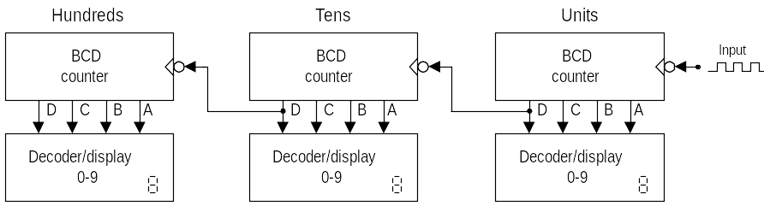
BCD COUNTER
Binary counter that counts from 0000 to 1001 before it recycles (MOD-10).

Slide 22
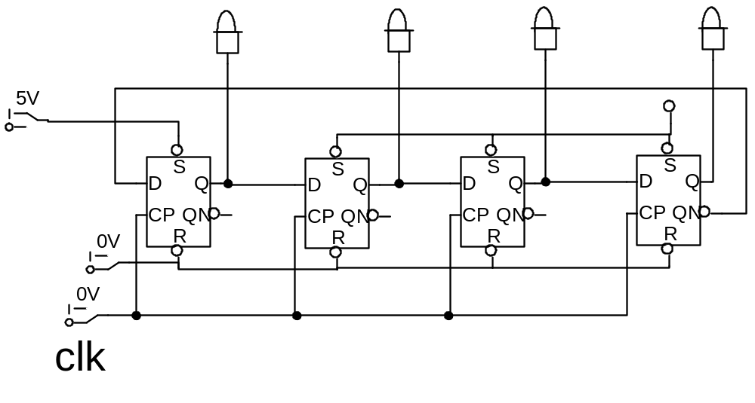
Johnson Counter
Shift register in which the inverted output of the last FF is fed back to the input of the first FF.

Slide 23
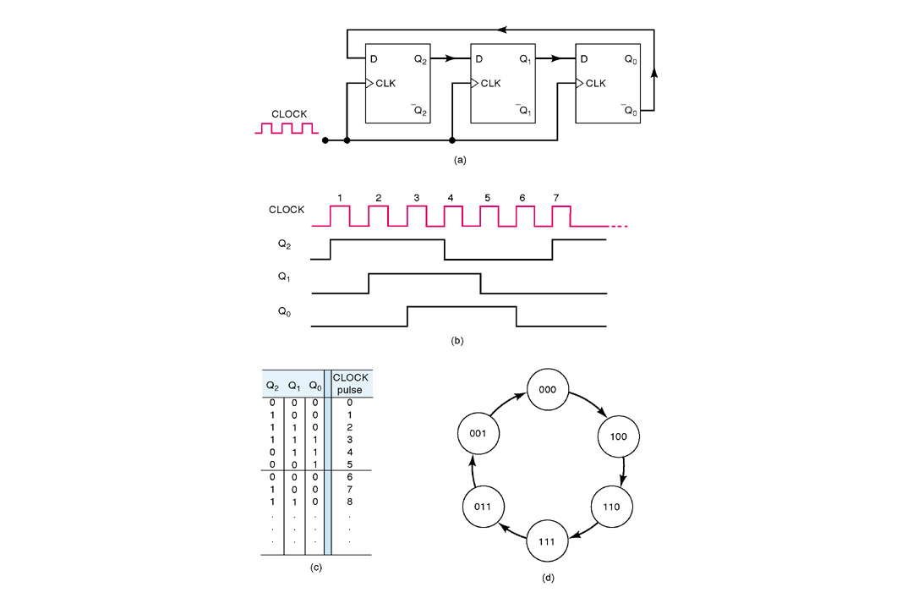
Johnson Counter

Slide 24
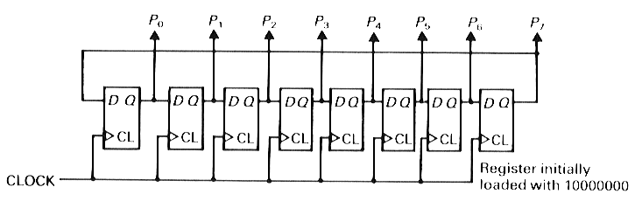
Ring Counter
Shift register counter with feedback from Q of last FF back to first FF input

Slide 25
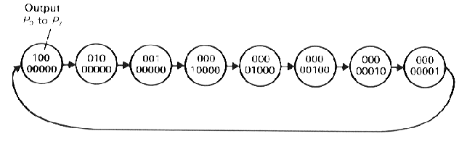
Ring Counter

Slide 26
COUNTER TYPES
Asynchronous Counter (a.k.a. Ripple or Serial Counter): each FF is triggered one at a time with output of one FF serving as clock input of next FF in the chain.
Synchronous Counter (a.k.a. Parallel Counter): all the FF’s in the counter are clocked at the same time.
Up Counter: counter counts from zero to a maximum count.
Down Counter: counter counts from a maximum count down to zero.
BCD Counter: counter counts from 0000 to 1001 before it recycles.
Ring Counter: shift register in which the output of the last FF is connected back to the input of the first FF.
Pre-settable Counter: counter that can be preset to any starting count either synchronously or asynchronously
Johnson Counter: shift register in which the inverted output of the last FF is connected to the input of the first FF.

Slide 27
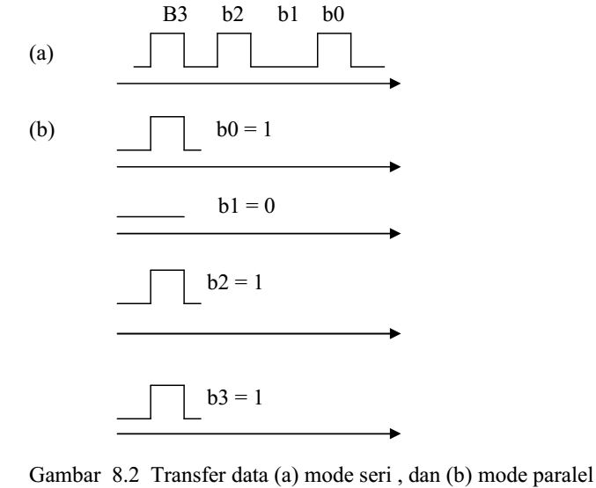
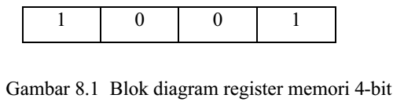
REGISTER
Dalam elektronika digital seringkali diperlukan penyimpan data sementara sebelum data diolah lebih lanjut. Elemen penyimpan dasar adalah flip-flop. Setiap flip-flop menyimpan sebuah bit data. Sehingga untuk menyimpan data n-bit, diperlukan n buah flip-flop yang disusun sedemikian rupa dalam bentuk register

Slide 28
SHIFT REGISTER
Suatu metode pengidentifikasian register geser adalah bagaimana data dimuat dan dibaca dari unit penyimpanan, seperti yang ditunjukan pada gambar diatas. Dari sistem kerja dari register geser, register geser dapat di klasifikasikan dalam beberapa jenis sebagai berikut.
SISO (Serial In Serial Out Register), Register geser jenis ini tidak mengubah format data, karena dengan data input seri dan dikeluarkannya dalam format seri juga, yang berubah adalah nilai dari data tersebut.
SIPO (Serial In Parallel Out Register), Register geser ini akan menggeser data seri dan mengeluarkannya dalam format paralel tanpa mengubah nilai data tersebut. PISO (Parallel In Serial Out Register), Register geser ini hanya mengubah format data paralel menjadi serial tanpa mengubah nilai dari data tersebut.
PIPO (Parallel In Parallel Out Register), Register geser tipe ini akan mengubah nilai dari data yang digeser dengan format data tetap paralel.

Slide 29
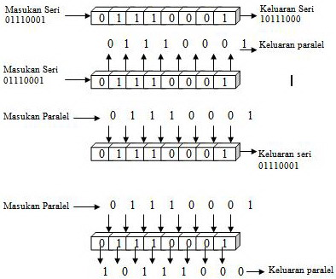
SHIFT REGISTER

Slide 30
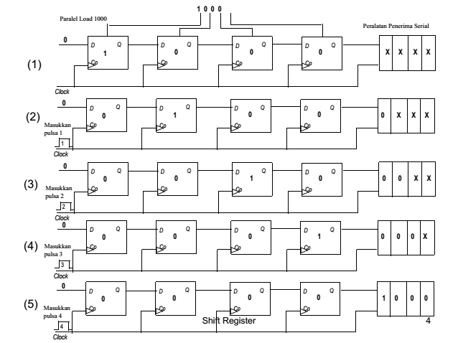
SHIFT REGISTER

Slide 31
SHIFT REGISTER

Slide 32
SELESAI

